Slide 1


Comment utiliser le Volume complémentaire du CECR
CEFR Companion Volume implementation toolbox
Boîte à outils pour la mise en œuvre du volume complémentaire du CECR

Slide 2
Introduction
Cadre européen commun de référence pour les langues : apprendre, enseigner, évaluer (CECR) – 2001
Description de la langue
Utilisation
A1-A2
Objectifs
Qualité
Comparabilité
Niveaux de référence communs
Compétences
Stratégies
B1-B2
C1-C2
Éducation plurilingue et pluriculturelle

Slide 3
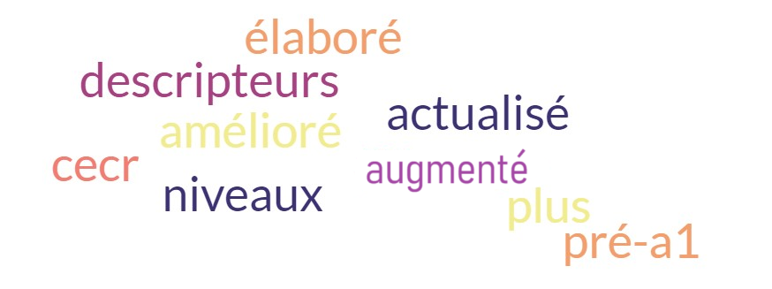
Introduction
Cadre européen commun de référence pour les langues : apprendre, enseigner, évaluer – Volume complémentaire (Volume complémentaire du CECR) – 2021

Slide 4
Introduction
Réception
Approche actionnelle
Production
L’apprenant en tant qu’acteur social
Interaction
L’apprenant en tant que médiateur de l’interaction
Médiation
Ressources sur la langue et la culture
Cadre conceptuel

Slide 5
Introduction
Raison d’être, signification et originalité
5 nouvelles catégories de médiation avec descripteurs :
  Activités de médiation : médiation de textes, médiation de concepts, médiation de la communication
  Stratégies de médiation : stratégies pour expliquer un nouveau concept, stratégies pour simplifier un texte
descripteurs de compétences plurilingues et pluriculturelles
descripteurs de « niveaux plus » et d’un nouveau niveau « Pré-A1 »
descripteurs plus élaborés de l’écoute, de la lecture, de l’interaction en ligne, de l’utilisation des télécommunications et de l’expression de réactions à l’écriture créative ;
les descripteurs du niveau A1, et des niveaux C, en particulier du niveau C2
descripteurs neutres en termes de genre et « inclusif »

Slide 6
Structure du Volume complémentaire du CECR
Chapitre 1 : Introduction
Chapitre 2 : Éléments clés du CECR pour l’enseignement et l’apprentissage
Chapitre 3 : Échelles de descripteurs du CECR : activités langagières communicatives et stratégies
Chapitre 4 : Échelles de descripteurs du CECR : compétence plurilingue et pluriculturelle
Chapitre 5 : Échelles de descripteurs du CECR : compétences langagières communicatives
Chapitre 6 : Échelles de descripteurs du CECR : compétences spécifiques aux langues des signes
https://www.coe.int/fr/web/common-european-framework-reference-languages/cefr-descriptors
Annexes

Slide 7
Comment utiliser le Volume complémentaire du CECR
Des situations réelles
Descripteurs du Volume complémen-taire du CECR
Développer des tâches authentiques pour l’apprentissage et l’évaluation des langues
Approche actionnelle
1. Les descripteurs peuvent fournir une ressource détaillée et flexible pour :
« relier les objectifs d’apprentissage à l’utilisation réelle de la langue, et proposer ainsi un cadre pour une approche actionnelle de l’apprentissage »
(Volume complémentaire du CECR 2021 : 42).

Slide 8

Comment utiliser le Volume complémentaire du CECR
2. Les descripteurs peuvent représenter une ressource détaillée et flexible pour :
« fournir des « balises » transparentes aux apprenants, aux parents et aux sponsors »
(Volume complémentaire du CECR 2021 : 44).
  Programmes de cours
  Rubriques d’activités
  Directives pour les tâches
  Spécifications de test
  Certification
Objectifs
Réalisations

Slide 9
Comment utiliser le Volume complémentaire du CECR
3. Les descripteurs peuvent fournir une ressource détaillée et flexible pour :
l’élaboration du profil de l’apprenant
  faciliter l’organisation du processus d’enseignement et d’apprentissage
  spécifier différents profils de compétences linguistiques en fonction des situations d’utilisation de la langue cible

Slide 10
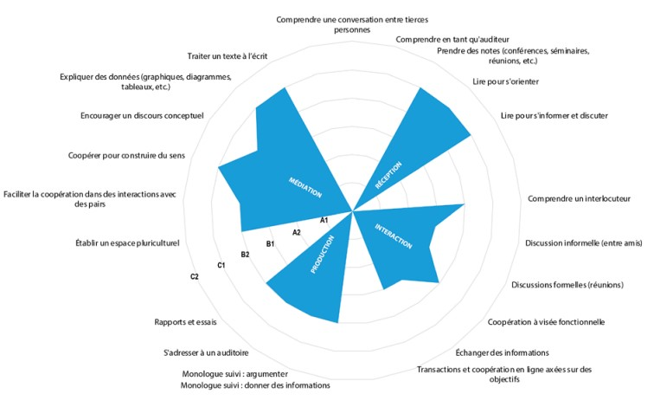
Comment utiliser le Volume complémentaire du CECR
3. Les descripteurs peuvent fournir une ressource détaillée et flexible pour :
Élaboration de profils d’apprenants
Figure 7 – Profil fictif des besoins dans une langue supplémentaire –
Postdoctorant en sciences naturelles
(Volume complémentaire du CECR 2021 : 40)

Slide 11
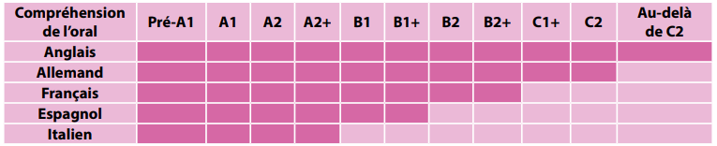
Comment utiliser le Volume complémentaire du CECR
3. Les descripteurs peuvent fournir une ressource détaillée et flexible pour :
l’élaboration des profils des apprenants
Figure 10 – Profil de compétence plurilingue – Compréhension de l’oral dans différentes langues (Volume complémentaire du CECR 2021 : 42)

Slide 12
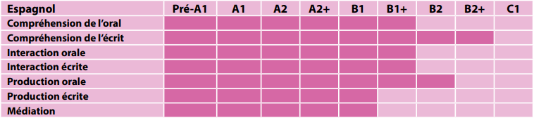
Comment utiliser le Volume complémentaire du CECR
3. Les descripteurs peuvent fournir une ressource détaillée et flexible pour :
l’élaboration des profils des apprenants
Figure 9 – Profil de compétence – Compétence générale dans une langue
(Volume complémentaire du CECR 2021 : 41)

Slide 13
Comment utiliser le Volume complémentaire du CECR
4. Les descripteurs peuvent fournir une ressource détaillée et flexible pour :
« proposer un « menu » pour négocier les priorités avec les apprenants adultes dans un processus d’analyse de besoins en cours »
(Volume complémentaire du CECR 2021 : 44) ;
l’enseignement, l’apprentissage et l’évaluation des langues à des fins spécifiques.
Motivation
Style d’apprentissage
Besoins d’apprentissage individuels
Ressources disponibles
Les attentes de l’apprenant
Temps et lieu
Situation d’utilisation de la langue cible
Les besoins des apprenants selon Hutchinson
et Waters (1987 : 60).

Slide 14

Comment utiliser le Volume complémentaire du CECR
5. Les descripteurs peuvent fournir une ressource détaillée et flexible pour :
« suggérer aux enseignants des tâches à faire en classe, en général des tâches qui vont impliquer des activités présentées dans plusieurs descripteurs » (Volume complémentaire du CECR 2021 : 44).
  Plus de 1800 descripteurs disponibles
  Exemples d’activités langagières dans les domaines personnel, public, professionnel et éducatif

Slide 15
Comment utiliser le Volume complémentaire du CECR
6. Les descripteurs peuvent fournir une ressource détaillée et flexible pour :
«introduire une évaluation critériée avec des critères associés à un cadre externe (le CECR dans le cas présent) »
(Volume complémentaire du CECR 2021 : 44).
 | Descripteurs d’activités de communication (Ce que l’apprenant peut faire) | Descripteurs des aspects de la compétence (performance de l’apprenant) | Pertinent pour
Descripteurs plus complexes | Développement de tâches d’examen et de critères d’évaluation alignés sur les descripteurs du programme d’études | Évaluation axée sur la qualité | Initiés : développeurs d’examens, enseignants, examinateurs,
Descripteurs moins complexes | Objectifs de l’évaluation externe orientée vers l’utilisateur | Descripteurs d’auto-évaluation et grilles d’évaluation pour les examinateurs | Personnes externes : apprenants, agents d’admission, employeurs, etc. Initiés : examinateurs
Les différents objectifs des
descripteurs (tableau adapté du tableau 5 du Volume
complémentaire 2021 : 45)
The different purposes of descriptors (adapted from CEFR Companion Volume 2020: 44)

Slide 16

Pour résumer
Les descripteurs peuvent servir de ressource adaptable pour :
relier les objectifs de l’apprentissage à l’utilisation réelle de la langue
fournir aux parties prenantes des informations transparentes sur les objectifs de l’apprentissage et de l’évaluation des langues
proposer un ensemble de lignes directrices lors de l’analyse des besoins
inspirer les enseignants dans l’élaboration des tâches à faire en cours
introduire une évaluation fondée sur des critères relatifs au cadre du CECR
aligner l’enseignement, l’apprentissage et l’évaluation des langues.

Slide 17
Quelques ressources utiles pour mettre en œuvre le cadre du CECR et des descripteurs
Ressources Web
Trim J. (éd.) (2001). Common European Framework of Reference for Languages: Learning, teaching, assessment – A Guide for Users. Strasbourg : Council of Europe, Language Policy Division. https://rm.coe.int/1680697848.
Piccardo E. (2014), From communicative to action-oriented: a research pathway. https://transformingfsl.ca/wp-content/uploads/ 2015/12/TAGGED DOCUMENT CSC605 ResearchGuide_English_01.pdf.
Piccardo, E., Czura, A., Erickson, G., North, B. (2019). Une matrice qualité pour l’utilisation du CECR (CECRL-QualiMatrix). www.ecml.at/CEFRqualitymatrix.
Goullier F. (2007). Les outils du Conseil de l’Europe en classe de langue : Cadre européen commun et Portfolios. Paris : Didier / Strasbourg : Conseil de l’Europe, disponible en ligne : https://rm.coe.int/CoERMPublicCommonSearchServices/DisplayDCTMContent?documentId=090000168069ce6d et https://rm.coe.int/CoERMPublicCommonSearchServices/DisplayDCTMContent?documentId=090000168069ce6c.
Equals (s.a.). Practical resources for language teaching. www.eaquals.org/our-expertise/cefr/our-work-practical-resources-for-language-teaching/
Beacco, J., Byram, M., Cavalli, M., Coste, D., Cuenat, M. E., Goullier, F., & Panthier, J. (2016). Guide pour le développement et la mise en œuvre de curriculums pour une éducation plurilingue et interculturelle. Strasbourg : Conseil de l’Europe.
Piccardo, E., Berchoud, M., Cignatta, T., Mentz, O., Pamula, M. (2011). Parcours d’évaluation, d’apprentissage et d’enseignement à travers le CECR. Strasbourg : Éditions du Conseil de l’Europe / Graz : Centre européen pour les langues vivantes. http://ecep.ecml.at.
Rathmann, C., Haug, T., Leeson, L., van den Bogaerde, B. (2019). PRO-Sign – Promoting excellence in sign language instruction. Graz : Centre européen pour les langues vivantes. www.ecml.at/prosign.
2. Livres
Bourguignon C. (2010). Pour enseigner les langues avec les CERCL – Clés et conseils. Paris : Delagrave.
Lions-Olivieri M-L. & Liria P. (éds) (2009). L’approche actionnelle dans l’enseignement des langues. Douze articles pour mieux comprendre et faire le point. Paris : Difusión – Éditions Maison des Langues.
North B. (2014). The CEFR in practice. Cambridge : Cambridge University Press.
North B., Angelova M. & Rossner R. (2018). Language course planning. Oxford : Oxford University Press.
Piccardo E. & North B. (2019). The action-oriented approach: a dynamic vision of language education. Bristol : Multilingual Matters,.
Rosen E. & Reinhardt C. (éds) (2010). Le point sur le Cadre européen commun de référence pour les langues. Paris : CLE international.

Slide 18
Bibliographie :
Conseil de l’Europe (2001). Cadre européen commun de référence pour les langues : apprendre, enseigner, évaluer. Strasbourg : Conseil de l’Europe / Paris : Didier. https://rm.coe.int/16802fc3a8
Conseil de l’Europe (2021). Cadre européen commun de référence pour les langues : apprendre, enseigner, évaluer – Volume complémentaire. Strasbourg : Conseil de l’Europe.
https://rm.coe.int/cadre-europeen-commun-de-reference-pour-les-langues-apprendre-enseigne/1680a4e270 .
Hutchinson, Tom & Alan Waters (1987). English for Specific Purposes. Cambridge : Cambridge University Press.

